Slide 1
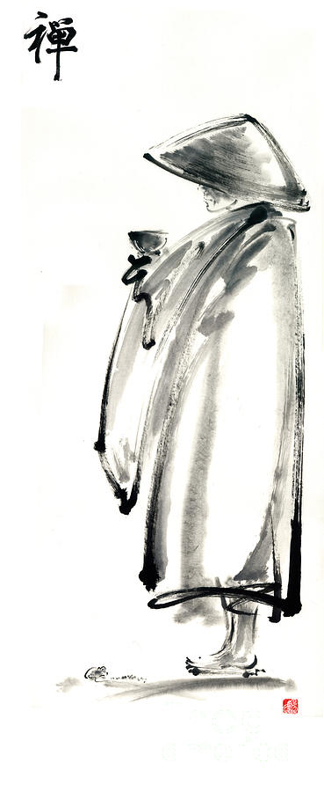
Zen do SQL
Porto Alegre,
25 de Novembro de 2016

Slide 2
Indo Visitar o mestre Zen
Muitas pessoas conhecem a história de Nan-in, um mestre zen chinês que viveu na era Meiji. Um dia, um professor foi visitá-lo. Ele estava intrigado com a influência que esse mestre exercia nos jovens.
Neste momento, o mestre ofereceu-lhe um chá e o serviu com toda calma desse mundo.
E mesmo após a xícara estar cheia, o mestre continuou derramando o chá sobre a xícara. O professor falou:
“Por acaso, não percebeu que a xícara está completamente cheia e que já não cabe mais nenhuma gota?”

Slide 3
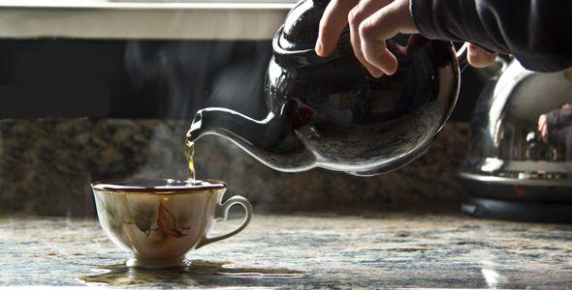
O mestre então, parou de derramar o chá sobre a xícara e disse calmamente:
“Assim como esta xícara, o senhor está cheio de opiniões e conceitos pré-estabelecidos. Desta forma, como poderia entrar um novo ensinamento? Como poderei dar-lhe novas ideias e perspectivas, se você não tem espaço pra elas?”
Em seguida, o mestre fez uma pausa por um breve momento e disse-lhe com olhar compreensivo, porém firme: “Se você realmente busca ter conhecimento constante, então tem que esvaziar sempre a sua xícara”.
O aluno olhou o mestre perplexo e só então percebeu a veracidade que havia naquelas sábias palavras.

Slide 4
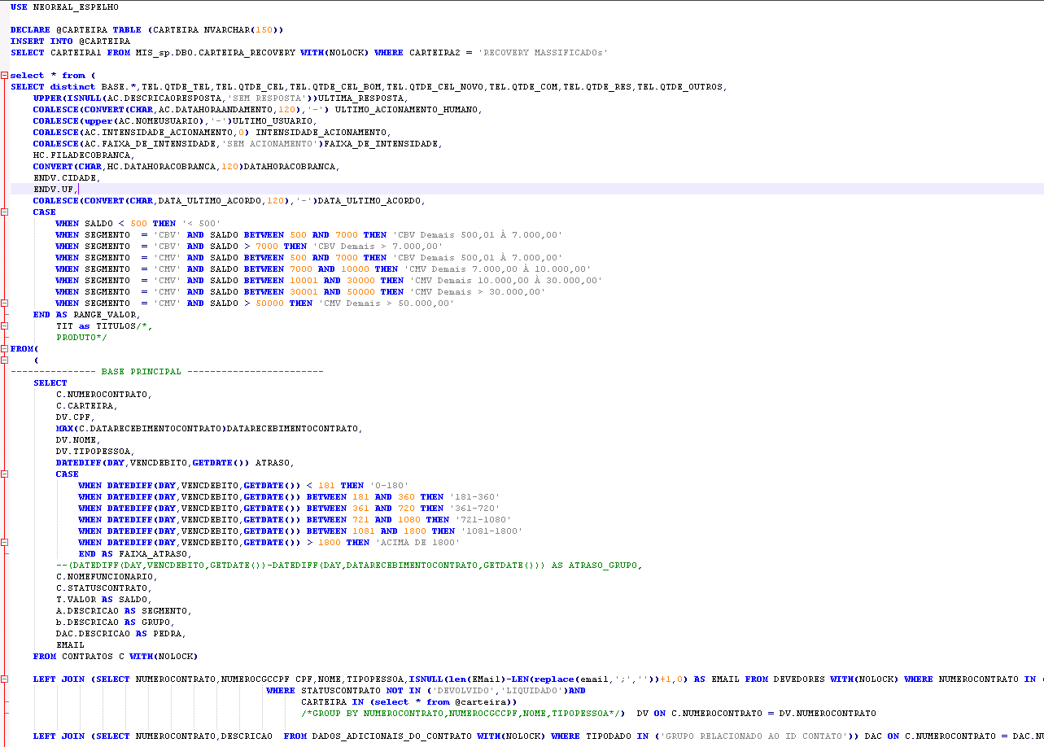
Vocês vêem SQL...

Slide 5
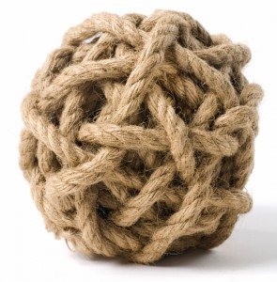
Eu vejo o Nó Górdio

Slide 6
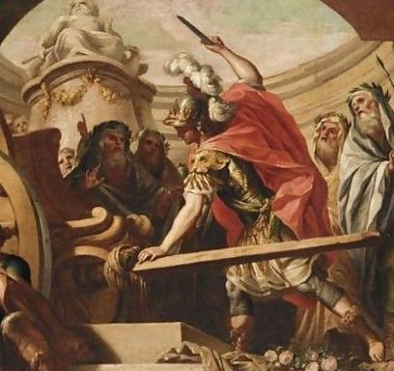
Vamos desatar o Nó Górdio

Slide 7
A Solução de Alexandre o Grande
Conta-se que o rei da Frígia morreu sem deixar herdeiro e que, ao ser consultado, o Oráculo anunciou que o sucessor chegaria à cidade num carro de bois. A profecia foi cumprida por um camponês, de nome Górdio, que foi coroado. Para não esquecer de seu passado humilde ele colocou a carroça, com a qual ganhou a coroa, no templo de Zeus. E a amarrou com um enorme nó a uma coluna. O nó era, na prática, impossível de desatar e por isso ficou famoso.
Górdio reinou por muito tempo e quando morreu, seu filho Midas assumiu o trono. Midas expandiu o império mas não deixou herdeiros. O Oráculo foi ouvido novamente e declarou que quem desatasse o nó de Górdio dominaria todo o mundo.
Quinhentos anos se passaram sem ninguém conseguir realizar esse feito, até que em 334 a.C Alexandre, o Grande, ouviu essa lenda ao passar pela Frígia. Intrigado com a questão, foi até o templo de Zeus observar o feito de Górdio. Após muito analisar, desembainhou sua espada e cortou o nó. Lenda ou não o fato é que Alexandre se tornou senhor de toda a Ásia Menor poucos anos depois.

Slide 8
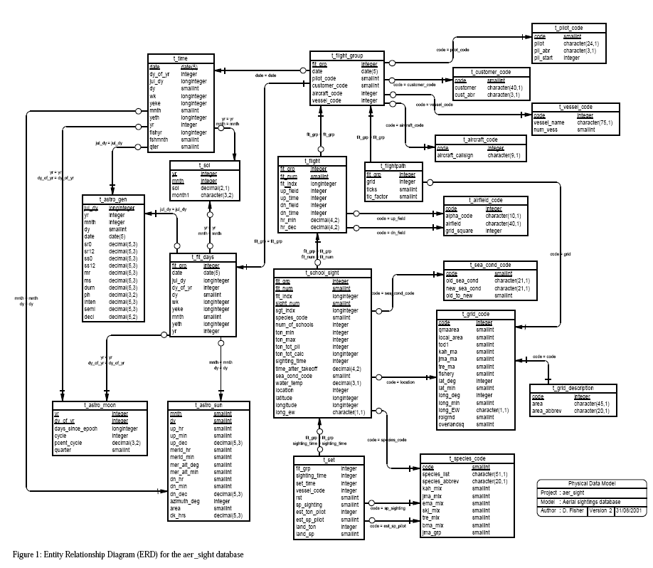
Voltando ao Inicio: Bancos Relacionais
Um banco relacional é um banco em que as tabelas se relacionam entre si a fim de poderem compor dados complexos como na imagem ao lado:

Slide 9
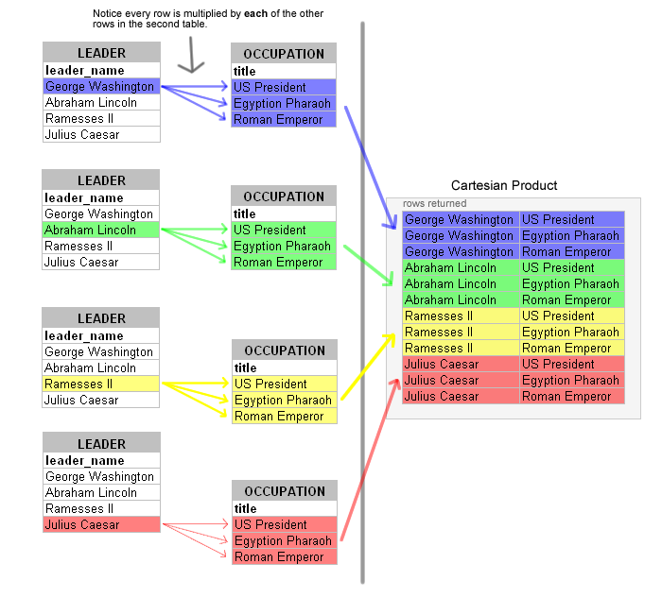
Porém, como se relacionam?
Eles se relacionam através de produtos cartesianos que são implementados via comandos de Join, isso cria uma tabela “virtual” que contém o produto do total de linhas de todas as tabelas.

Slide 10
Ou Seja,
Se temos 1 tabela de 10000 registros, outra com 1000000 e outra com 1000000 de registros, o servidor deve loopar no minimo: 10000000000000000 (10 quadrilhoes de vezes) para produzir um resultado.
Apesar de utilizarmos cláusulas nos nossos joins, de qualquer forma ele tera q loopar várias vezes para produzir o resultado

Slide 11
Concluindo
De todos os fatores que veremos nesse curso, de longe é o tamanho do produto cartesiano da consulta oque mais afeta a performance dela.

Slide 12
E sob o ângulo da
Engenharia de Software?
Existem diversos conceitos e boas práticas na engenharia de software, mas, uma das mais importantes é o principio de Single-Purpose, ou seja,

Slide 13
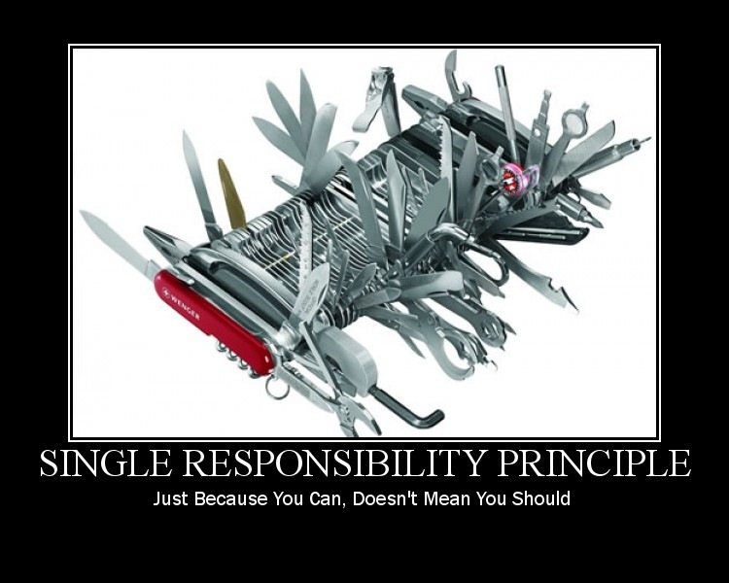

Slide 14
Cada Artefato de codigo, podendo ser: Consulta, Programa, Módulo, Arquivo, deve ter apenas um e apenas um proposito e uso

Slide 15
Ou seja, cada consulta SQL deve retornar apenas os dados sobre apenas um aspecto da realidade fotografada no Banco de Dados, ou seja:
Acionamentos OU Pagamentos OU Cliente OU Mailing OU Valor Aberto

Slide 16
Tabelas Fato e Dimensão
Basicamente, as tabelas de um banco de dados se dividem em 2 categorias:
Tabelas Fato: Elas contém os dados que realmente aconteceram e que são a realidade do banco de dados como: Clientes, Pagamentos, Acionamentos
Tabelas Dimensão: Elas contém as propriedades dos fatos, e são relacionadas a elas, como: Status_Pagamento, Convenios, Células, Tipos_Resultados. São as caracteristicas do fat.

Slide 17
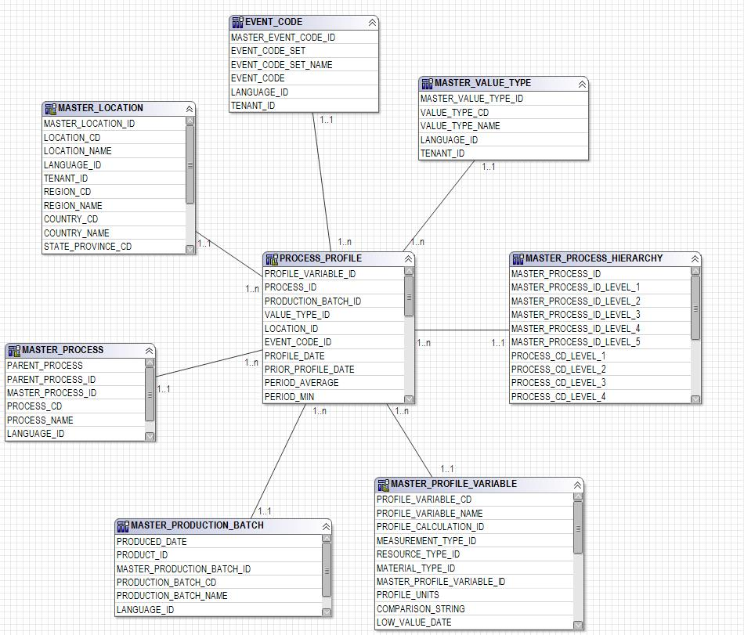
Então…...
Temos que ter apenas uma consulta por tabela Fato, as tabelas fatos geralmente formam um esquema chamado de estrela, porque elas geralmente são centrais a uma série de pequenas tabelas relacionadas...

Slide 18
Ou seja, cada consulta SQL deve retornar apenas os dados sobre apenas um aspecto da realidade fotografada no Banco de Dados, ou seja:
Acionamentos OU Pagamentos OU Cliente OU Mailing OU Valor Aberto

Slide 19
Mas, na prática….
Significa que:
Temos que ter apenas uma tabela fato por consulta
Mas, algumas tabela fato são compostas de mais de uma tabela, por exemplo: Acordo e Parcela são duas tabelas
Nesse caso, eu sugiro ter dados duplicados entre as tabelas para facilitar a consulta (Se performance nessa tabela for critica).
Em todas as oportunidades em que possamos restringir a consulta (clausula where) na tabela fato, devemos ter um índice.
Os dados das tabelas de dimensões que precisamos, nós fazemos depois da consulta principal da tabela fato rodar, pois ai o produto cartesiano é bem menor.

Slide 20
Mas, na prática….
SELECT CONVENIOS.NOME, FATO.TOTAL_DIVIDA FROM
( SELECT COD_CONVENIO, SUM(CLIENTES.TOTAL_DIVIDA)
FROM CLIENTES) AS FATO,
CONVENIOS
WHERE
CONVENIOS.COD_CONVENIO = FATO.COD_CONVENIO
GROUP BY COD_CONVENIO
Produto Cartesiano = 10 registros
Produto Cartesiano = 100000000 de registros

Slide 21
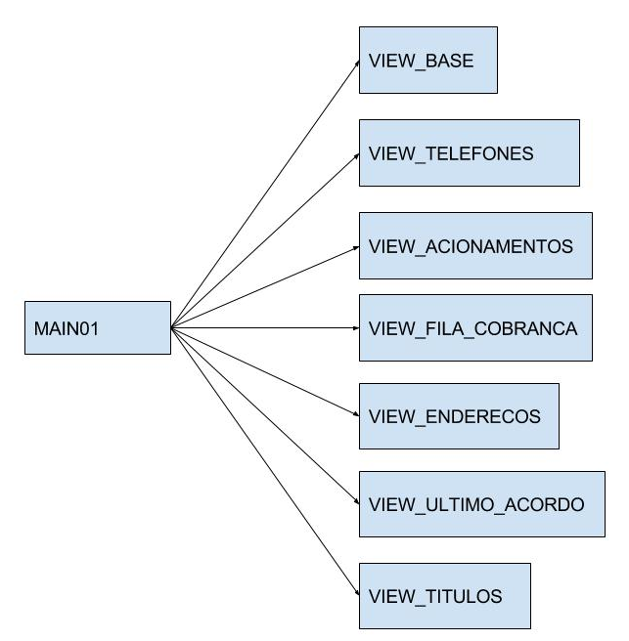
Picotando o SQL como Alexandre o Grande (1)
Pegamos a consulta grande do inicio do curso que tinha 450 linhas e picotamos elas em diversas views q contem os dados que precisamos fazer os produtos cartesianos.
Dessa forma, podemos isolar os dados rodar as consultas individualmente para verificar os problemas de falta de indice e tal...

Slide 22
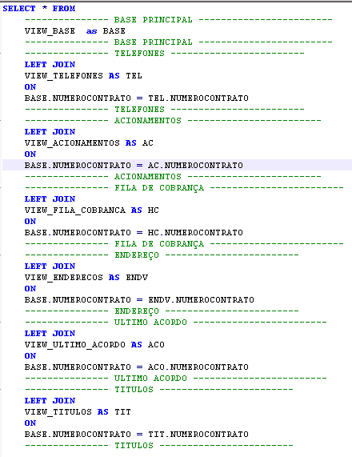
Picotando o SQL como Alexandre o Grande (2)
Conseguimos reduzir o SQL de 450 para 40 linhas, incluindo os comentários.

Slide 23
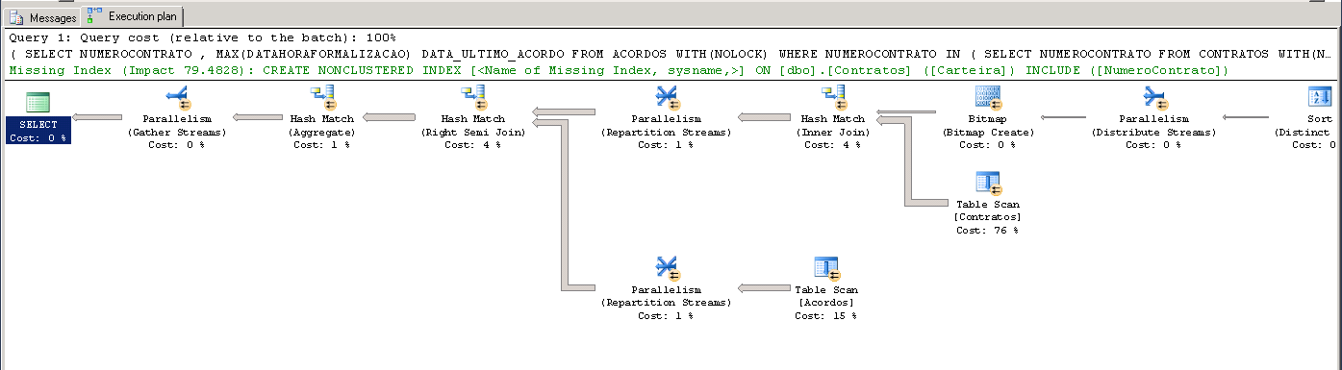
E depois...
Utilizando as ferramentas de analise do SQL Server podemos abrir cada uma das consultas filhas e verificar a falta de indice ou o ponto ofensor da performance:
Podemos ver acima q esta faltando um indice….

Slide 24
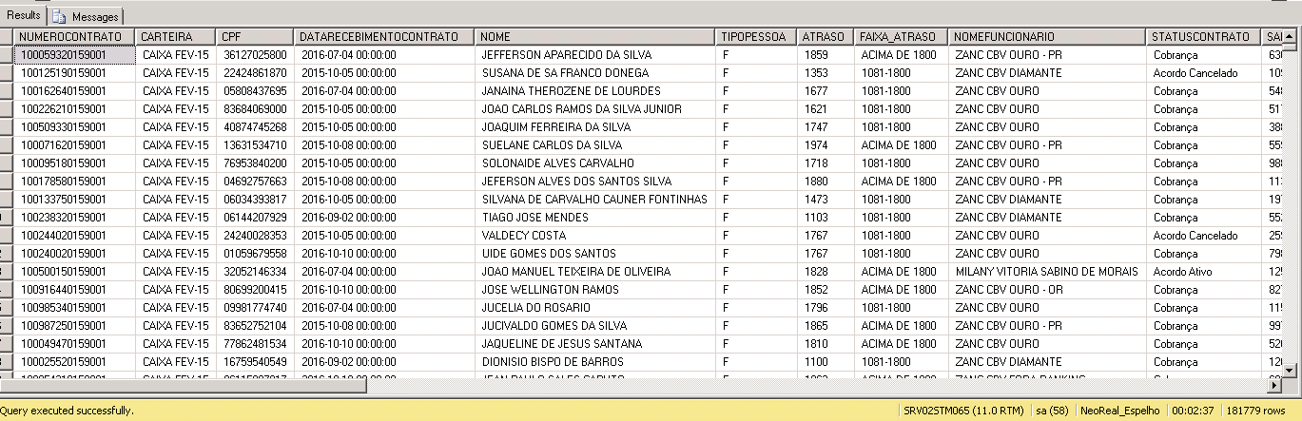
Resultado: Dados retornados em 2:37 minutos
Antes havia sido 25 minutos

Slide 25
Próximas melhorias:
Salvar os dados em vez de usar views, criando tabelas temporárias para ter os dados, essas tabelas temporárias podem ter índices, oque aumenta também a performance.
Usar identadores online de SQL, oque ajuda a formatar de forma fácil o arquivo texto do comando SQL, um exemplo é o https://sqlformat.org/

Slide 26
Conclusão
O Objetivo desse curso é mostrar que na realidade o grande ofensor a performance do SQL é o tamanho do produto cartesiano, ou seja, o excesso de tabelas na cláusula FROM de uma Consulta
É muito mais fácil, eficiente e rápido fazer pequenas consultas em cima das tabelas fato principais e depois consolidar elas.
Essa prática está mais de acordo com as práticas de engenharia de software que pregam q um software é apenas um conjunto de pequenos softwares que se agregam.

